Slide 1
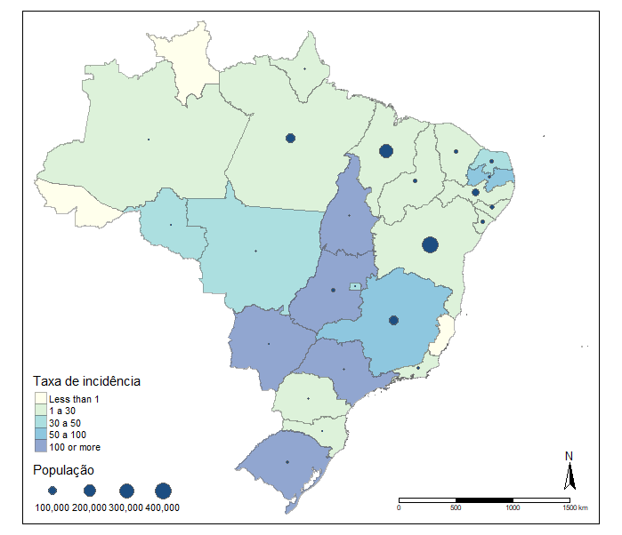
Figura 1. Taxa de incidência por 10.000 de covid-19 em comunidades Quilombolas, Brasil de março de 2021 a 30 de setembro de 2023
RR
AP
AM
PA
MA
CE
RN
PB
AC
PI
PE
AL
TO
SE
RO
MT
BA
GO
MG
ES
MS
RJ
SP
Menor que 1
1 a 30
31 a 50
51 a 100
Maior que 100
PR
SC
RS
<100 100 200 300 400 MIL
Fonte: e-SUS Notifica. Dados extraídos em 01 de outubro de 2023

